Slide 1
Algoritmo Quantopian
Laura Valentina Castaño 1010229518

Slide 2
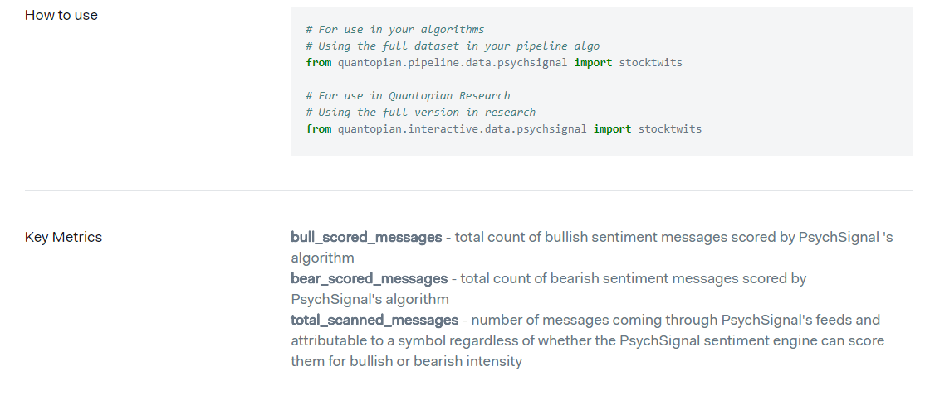
StockTwits Trader Mood
StockTwits Trader Mood

Slide 3
Example: Long-Short Equity Algorithm
Ejemplo del uso de “Optimize” para negociar un factor de equidad de corte transversal. Este tipo de estrategias suelen ser bastante robustas y, si has investigado rigurosamente el modelo del factor, suena estadísticamente debido a la cantidad de apuestas que hacen.
https://www.quantopian.com/data/psychsignal/stocktwits

Slide 4
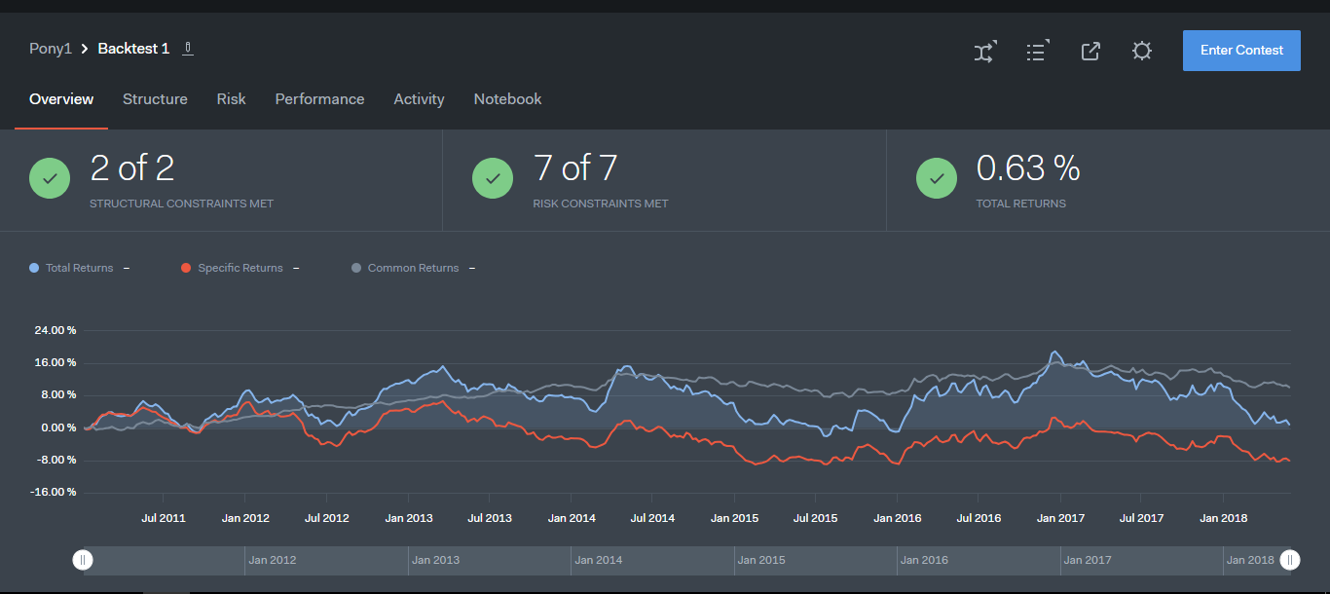
Backtest

Slide 5
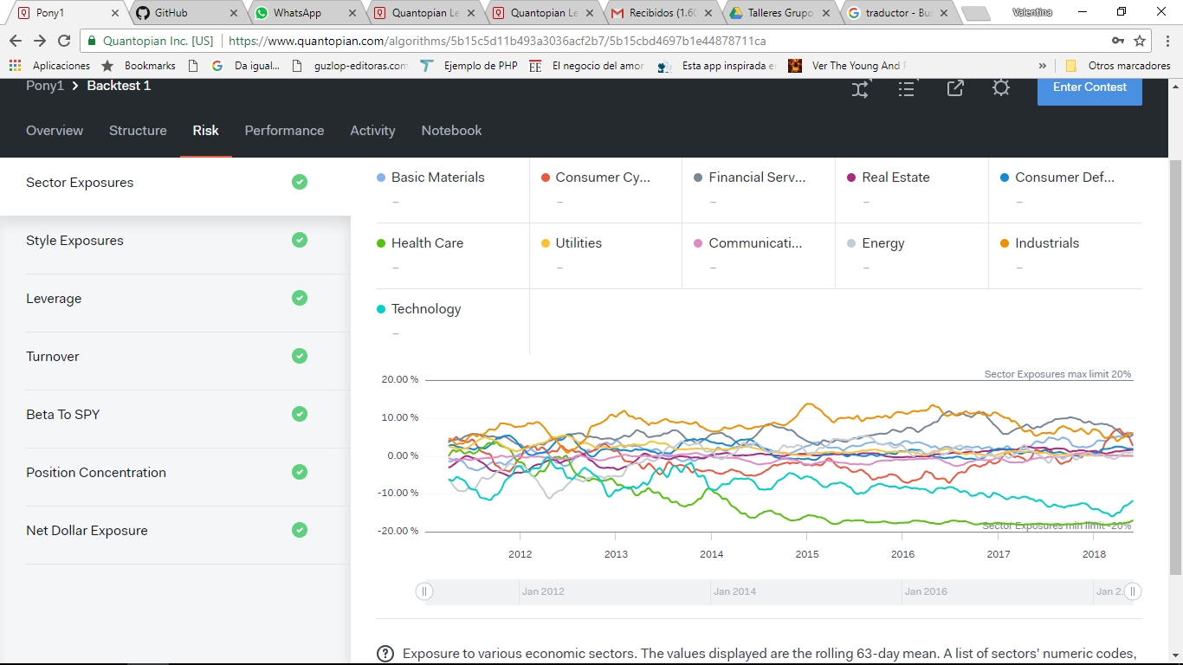
Risk

